Slide 1

Экологический проект:
«Подарим мусору вторую жизнь»
Отчёт (Январь, февраль, март)

Slide 2

Вот уже третий год наш детский сад участвует в «Международной программе «Эко-школы/Зелёный флаг»
Она
Направлена на воспитание подрастающего поколения, осознающего свою ответственность
За сохранение окружающей среды и преумножение её богатств,
Умеющего работать в команде и участвовать в принятии решений,
Способствующих постепенному переходу на путь устойчевого развития

Slide 3
Проекты строились на основании следующих ориентиров :
Ориентация на содействие развитию ребенка при взаимодействии с родителями.
Желание сделать жизнь детей в детском саду более осмысленной и интересной.
Стремление к формированию инициативного, активного и самостоятельного ребенка.
В основе проекта лежит опора на поисковое поведение ребенка.

Slide 4
Этапы реализации проекта :
1. этап - подготовительный.
Подбор художественной литературы: стихов, загадок, экологических сказок; исторических справок, видеоролика, иллюстраций; сбор коллекции разного вида мусора.
2. этап – исследовательский
Определение объекта изучения; рассказ об истории возникновения мусора; рассматривание поделок из мусора
( аппликация, лепка, конструирование); рассматривание разных видов мусора; игры с изготовленными игрушками.
3. этап - заключительный
Обобщение результатов работы в виде оформления выставки работ из мусора, презентация костюмов.

Slide 5
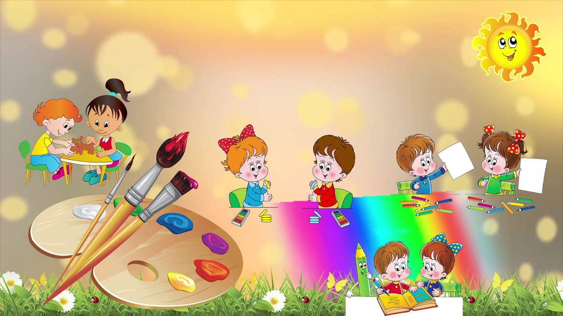
Вот,как мы
трудились!!!

Slide 6
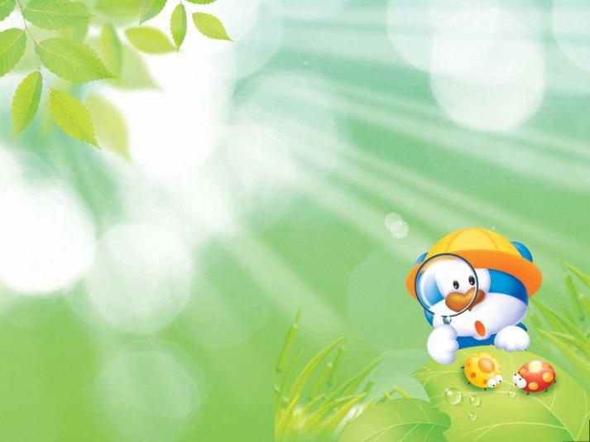
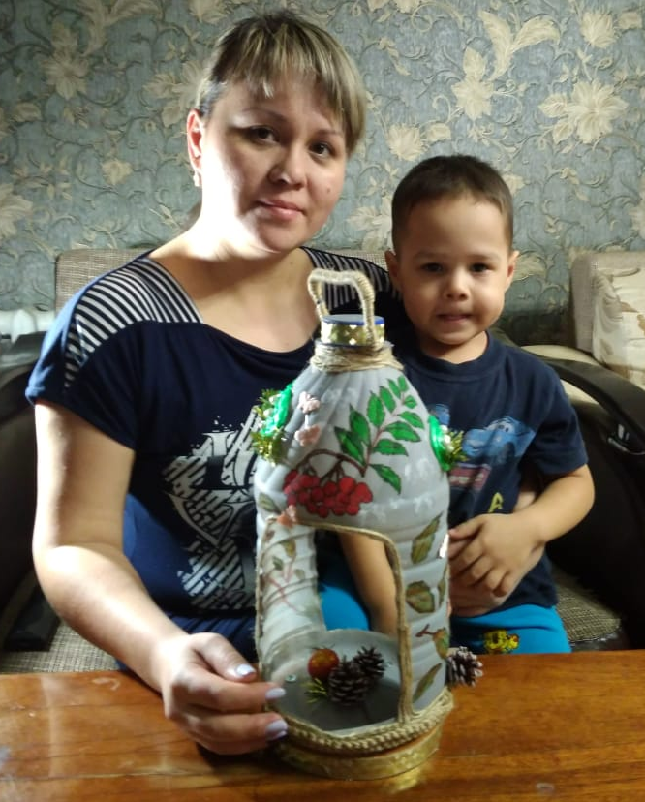
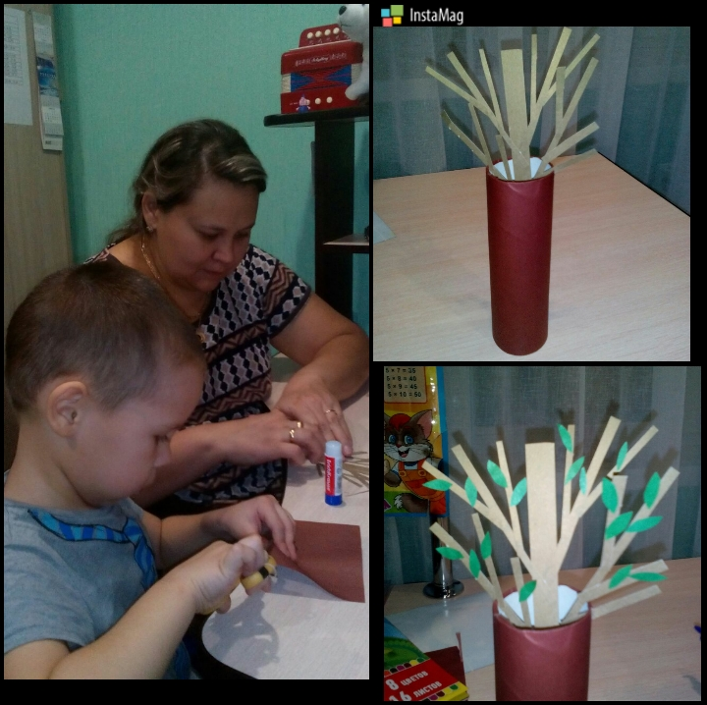
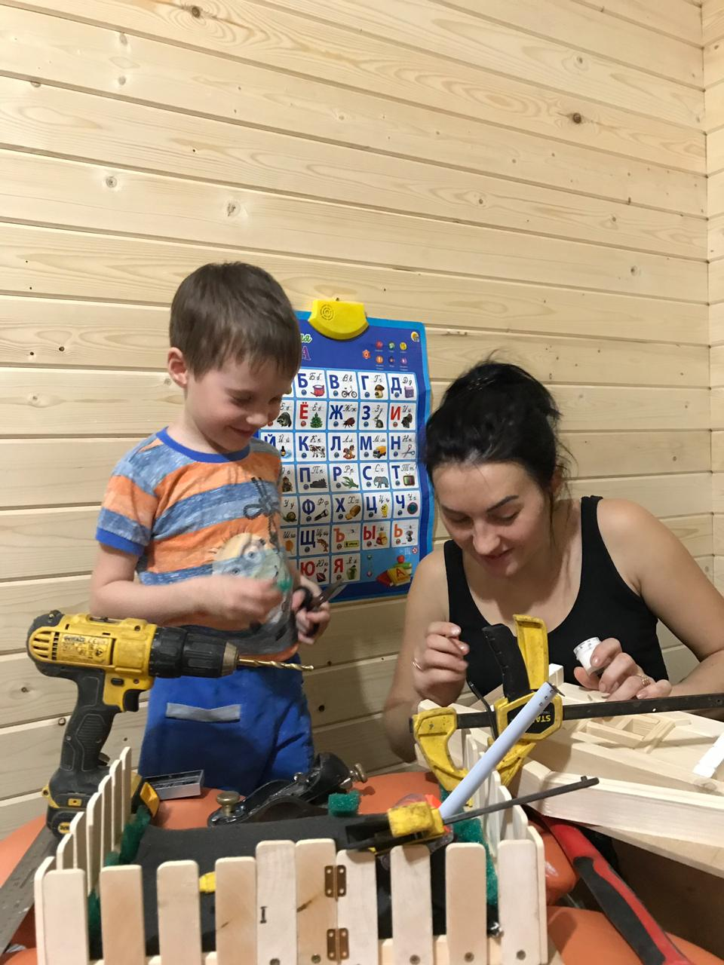
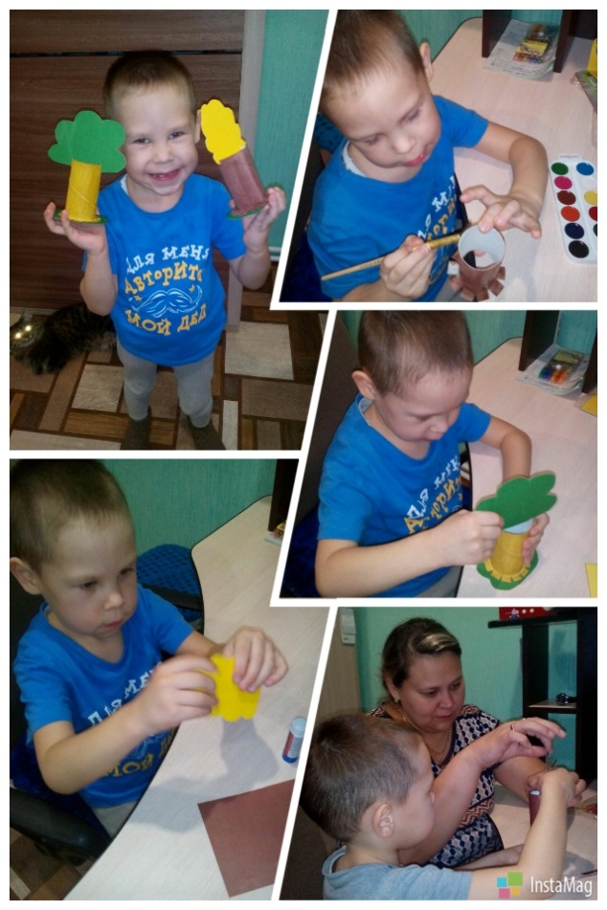
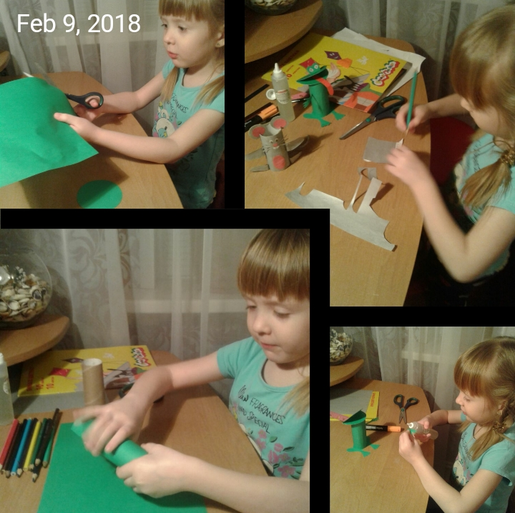

Slide 7
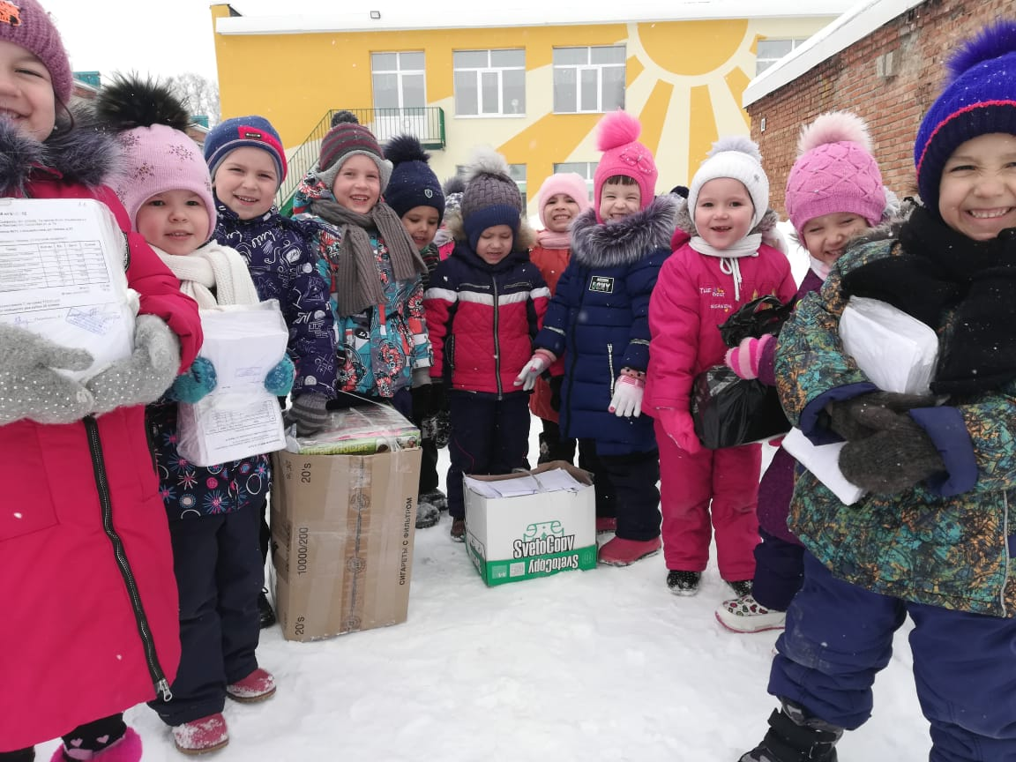
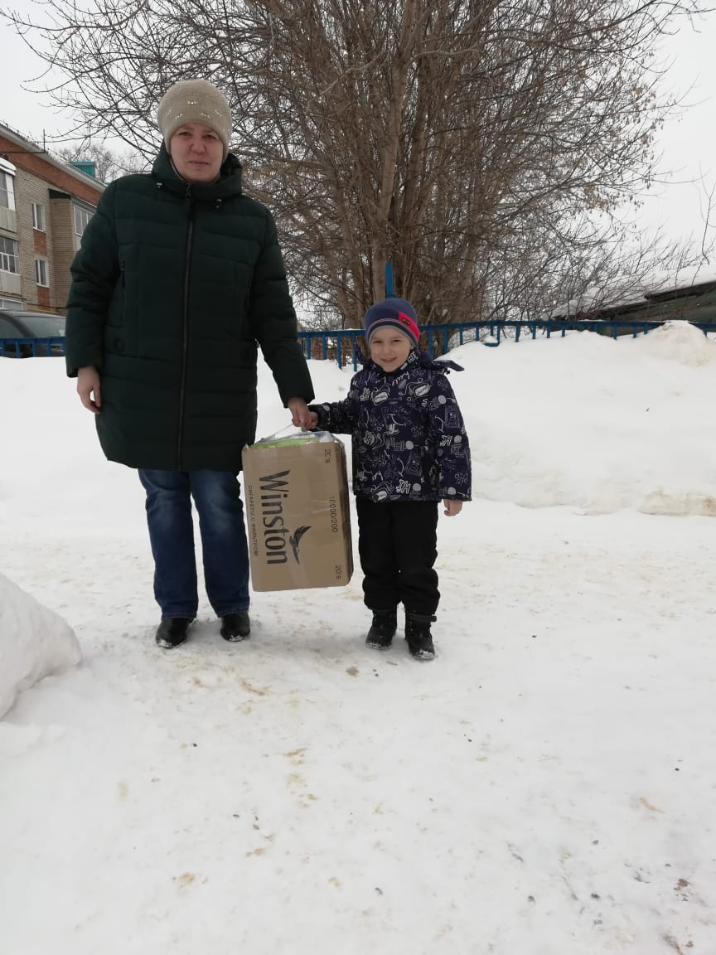
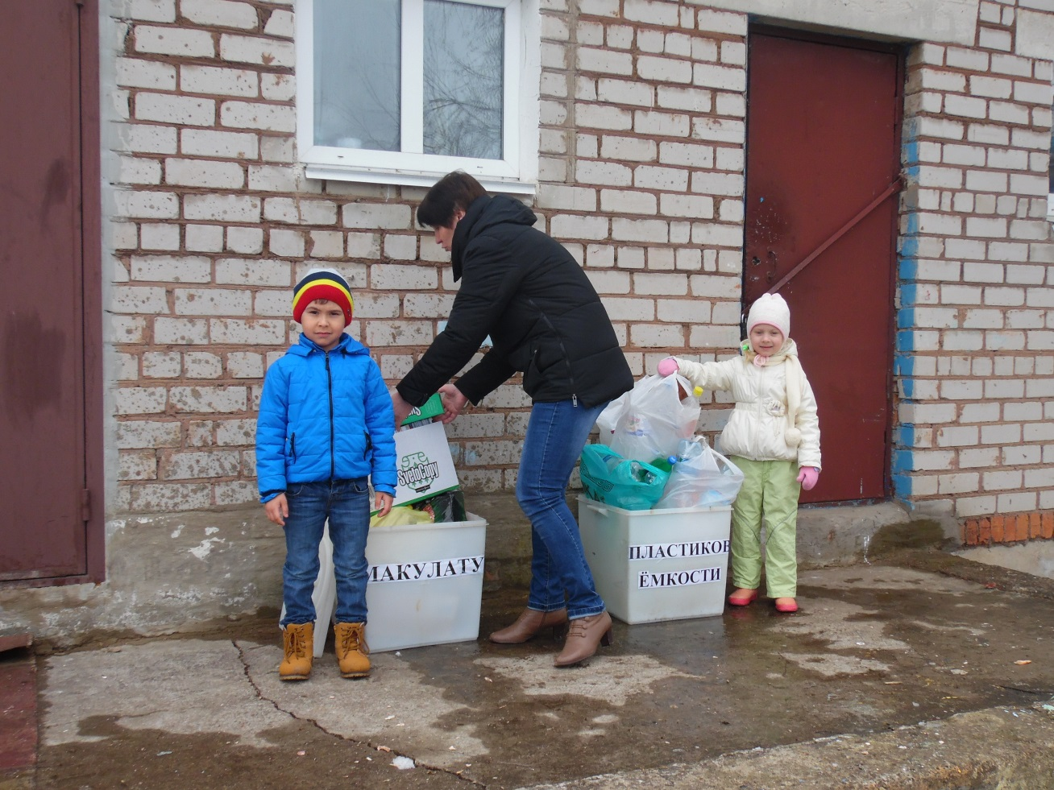

Slide 8
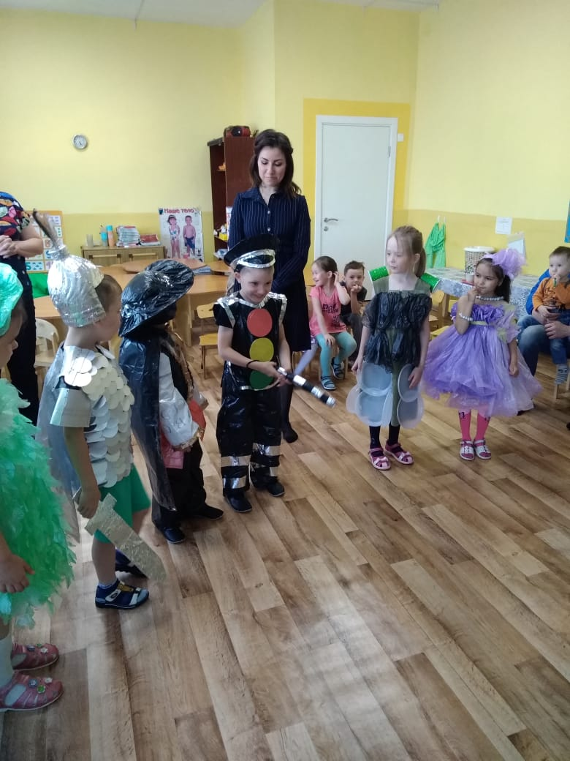
Конкурс костюмов из бросового материала

Slide 9
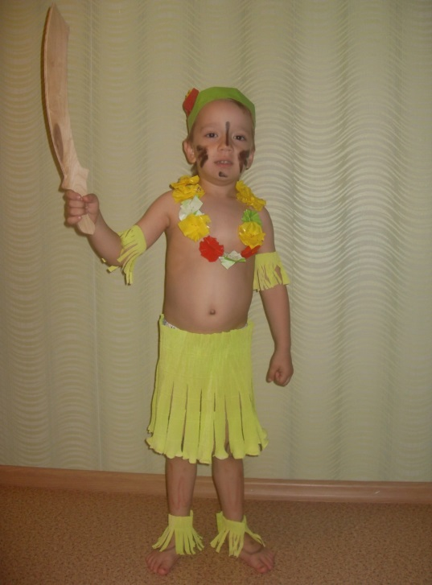
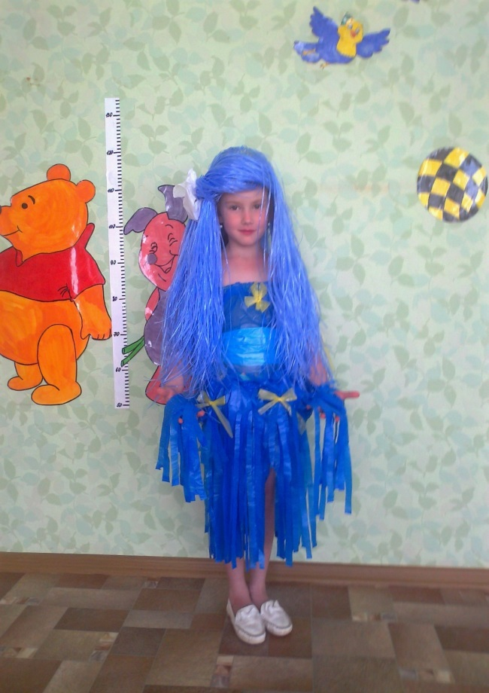
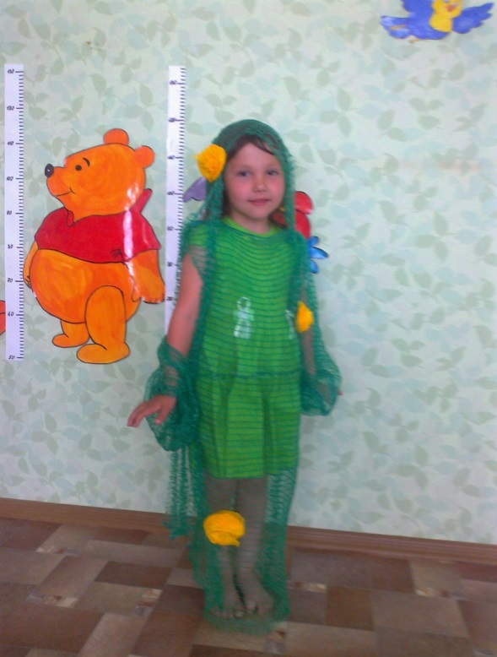

Slide 10
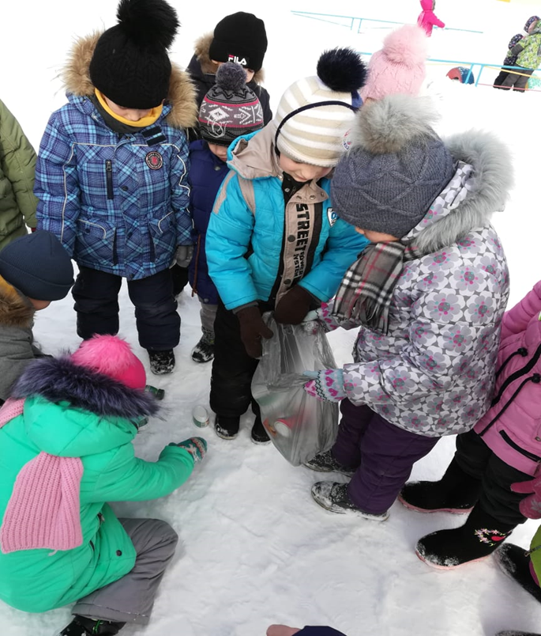
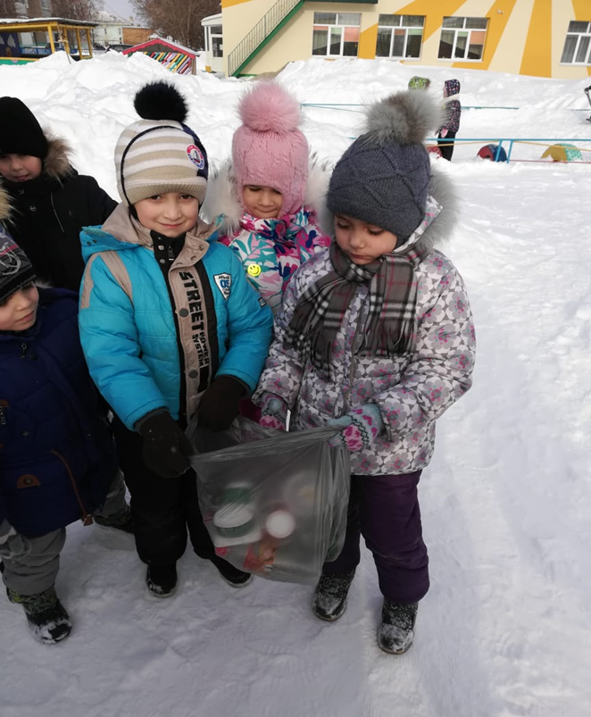
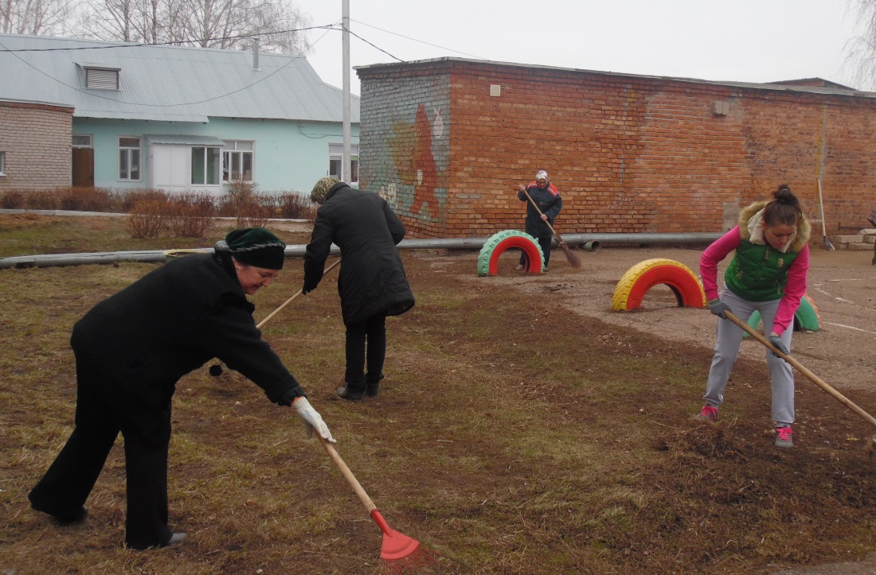
Уборка участка.

Slide 11
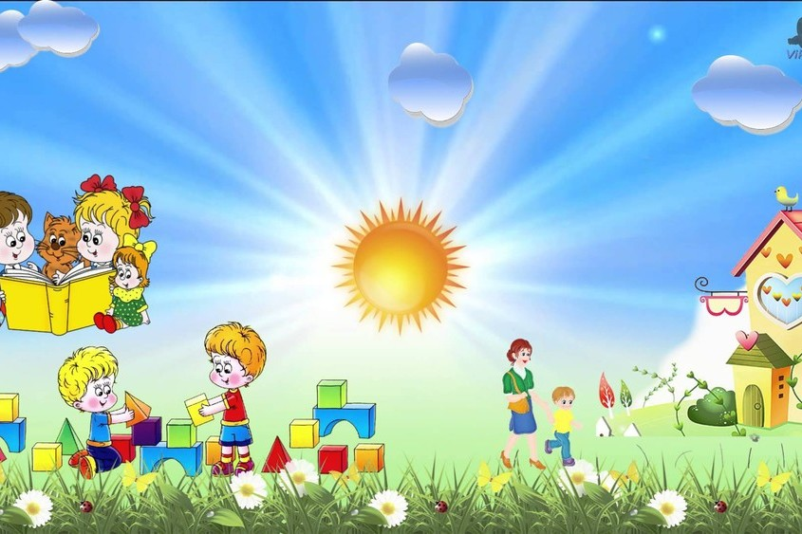

Наши первые
результаты !!!

Slide 12
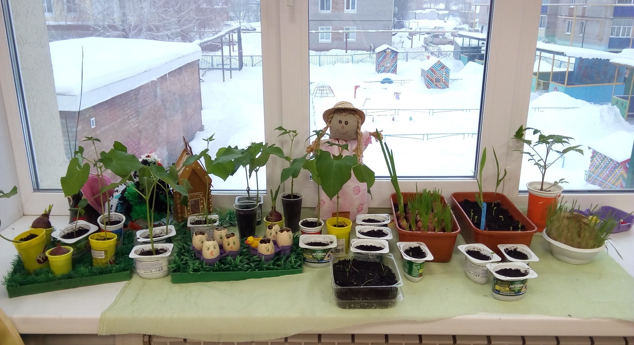
Огород на окне из бросового материала.

Slide 13

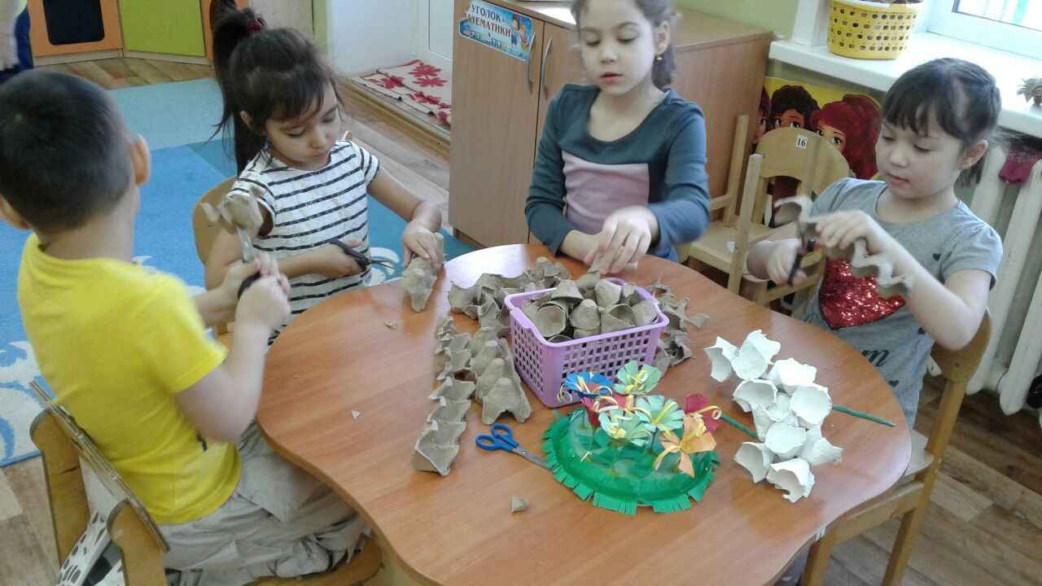
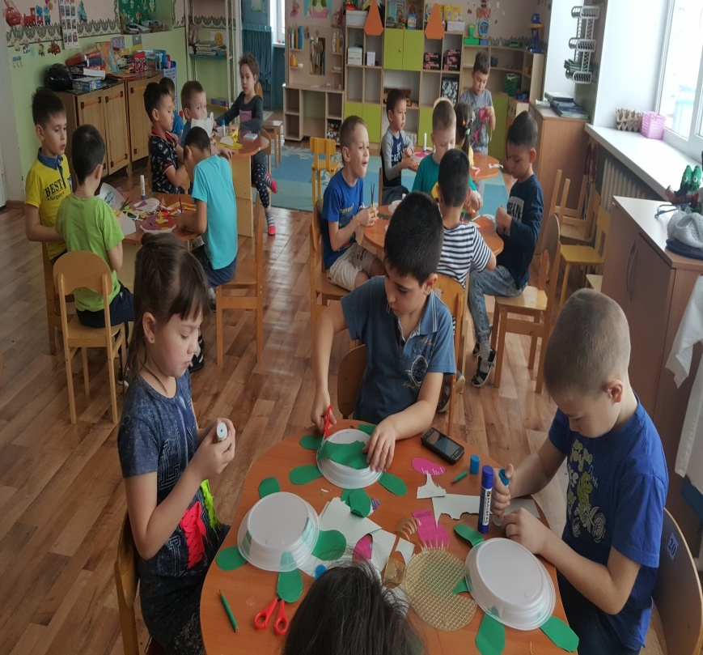
«ЦВЕТОЧНАЯ ПОЛЯНКА»
ИЗ ЯИЧНЫХ ЛОТКОВ»
ПОДЕЛКИ ИЗ ПЛАСТИКОВЫХ ТАРЕЛОК

Slide 14
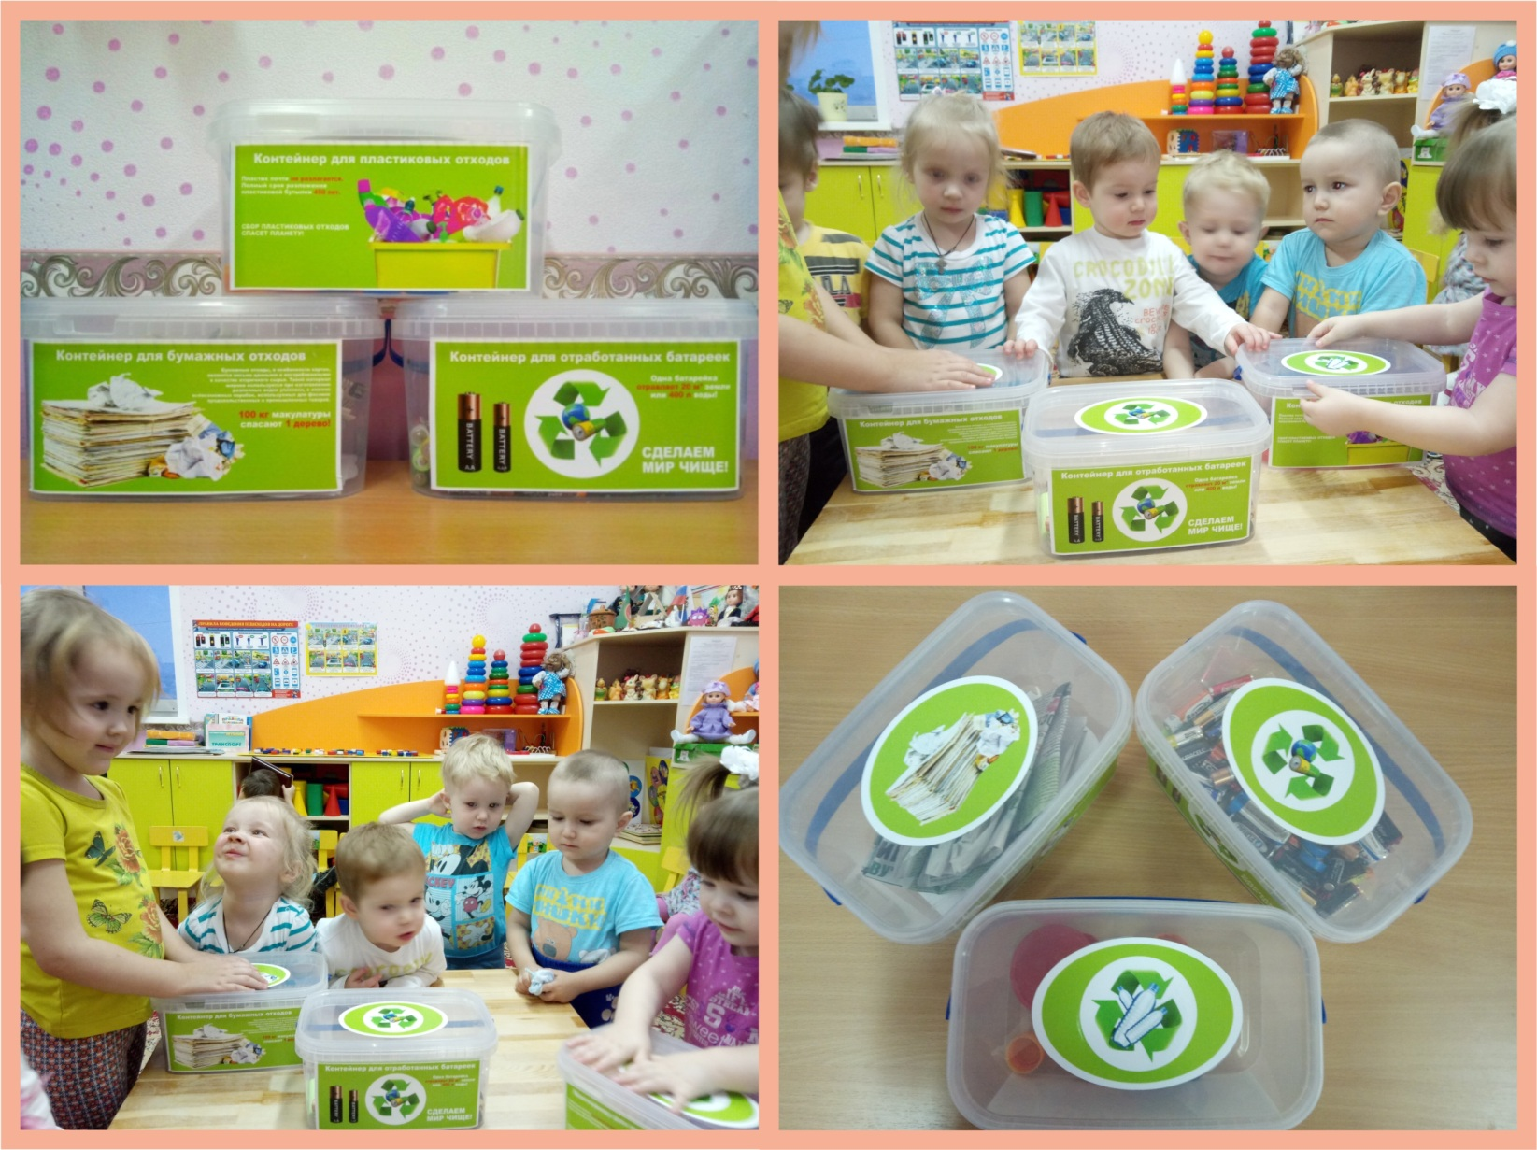
Исследовательская лаборатория,
создание дидактической игры «СОРТИРОВКА МУСОРА»

Slide 15
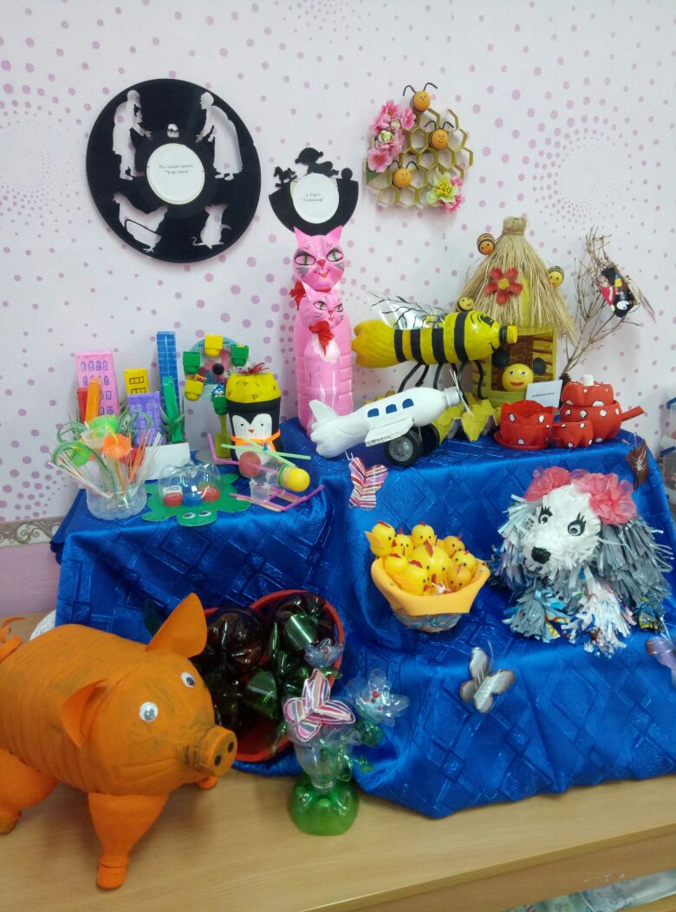
ПОДЕЛКИ ИЗ БРОСОВОГО МАТЕРИАЛА

Slide 16
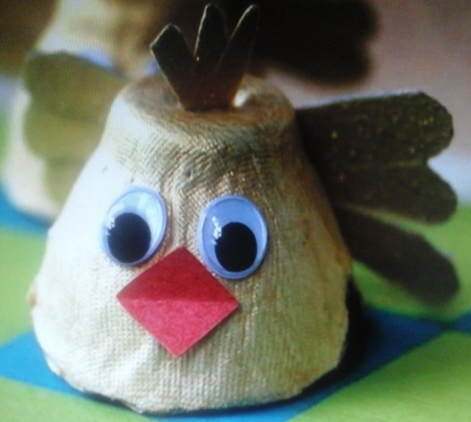
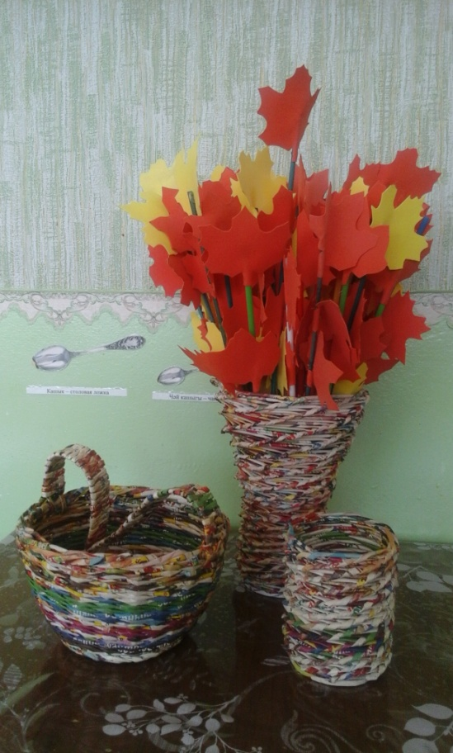
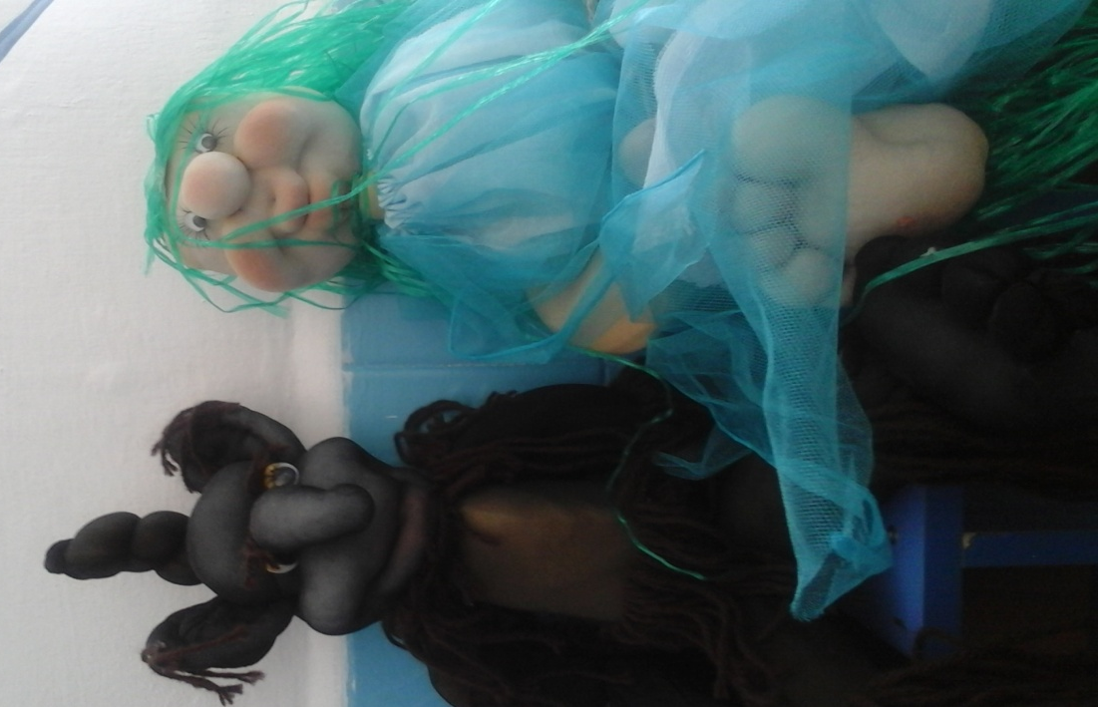
ПОДЕЛКИ ИЗ БРОСОВОГО МАТЕРИАЛА

Slide 17

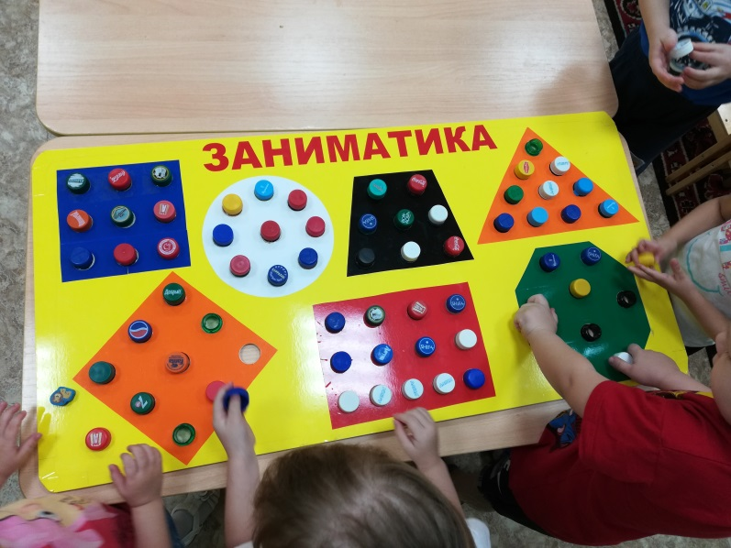
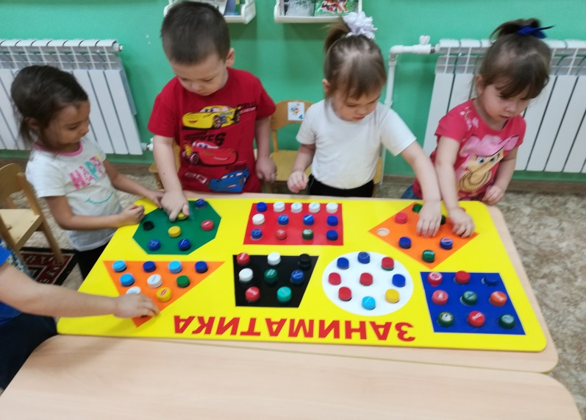
«Дидактические игры в детском саду
из бросового материала своими руками!»
«Игра заниматика!»
Развивающей игры из крышек . Игра способствует развитию координации движений, памяти, внимания, ребенок легче освоит знания цветов.

Slide 18
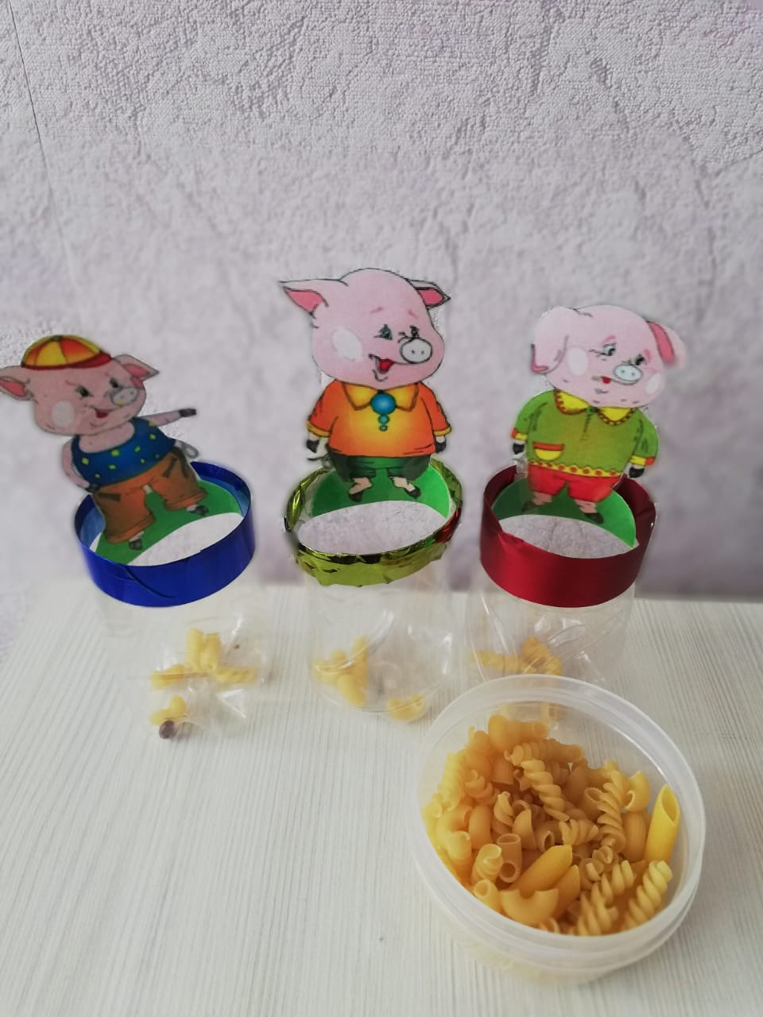
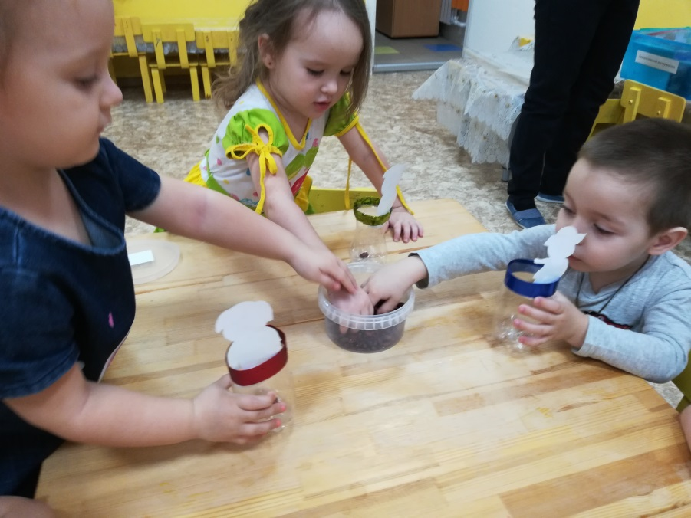
«Покорми зверюшку!»
(птичку, собачку, коровку – любое животное, которое заинтересует вашего ребёнка). Для изготовления такой игры вам понадобится любая пластиковая бутылка. Суть игры в том, чтобы накормить зверюшку-это могут быть пуговицы, семечки, фасоль, горох.
Если ребёнок маленький, то это могут быть жёлуди, орехи, крупные пуговицы.

Slide 19
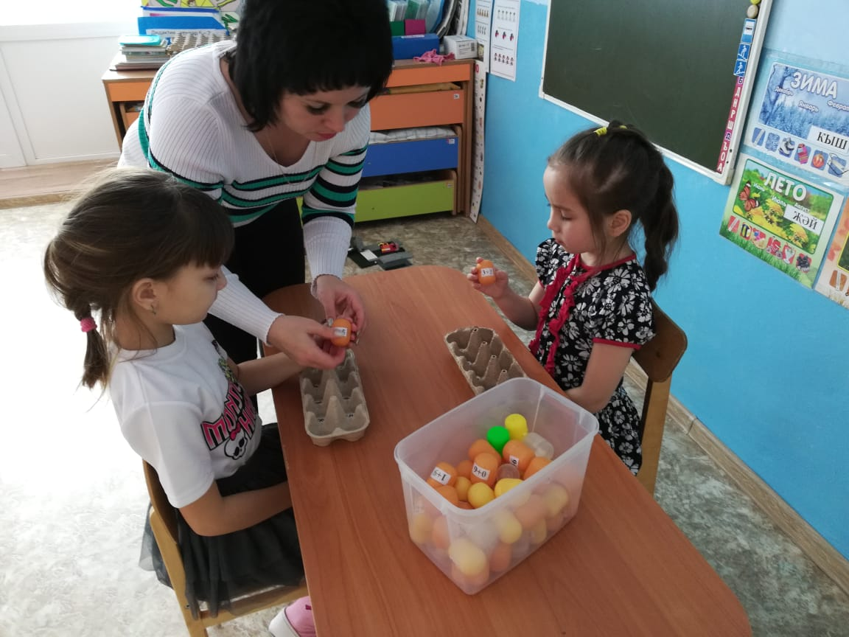
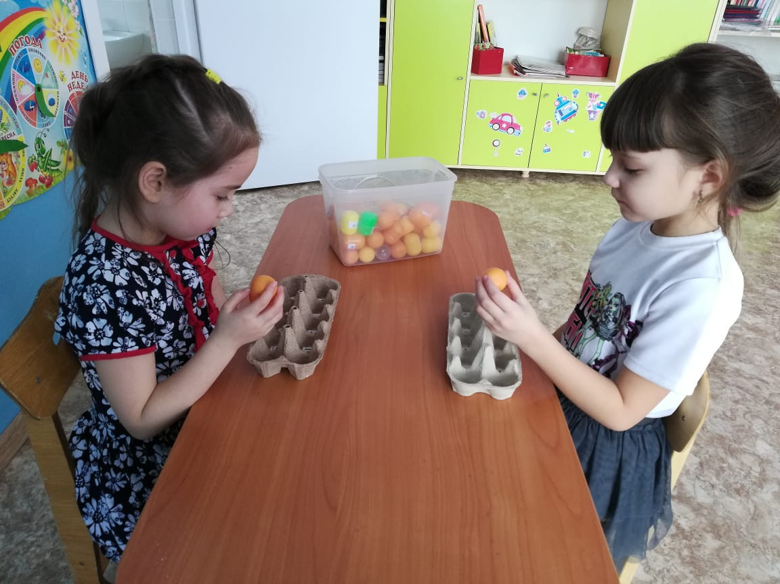
Игры на развитие сенсорики.
Игра « Реши и найди!»
Я знаю, что большенство детей любят киндерсюрприз, а после него остаются маленькие желтые коробочки. Вот с ними я сейчас предложу одну игру для детей, которые учатся считать. Игра на сложение и вычитание. Для этого нам понадобится палетка от яиц и киндеры.

Slide 20
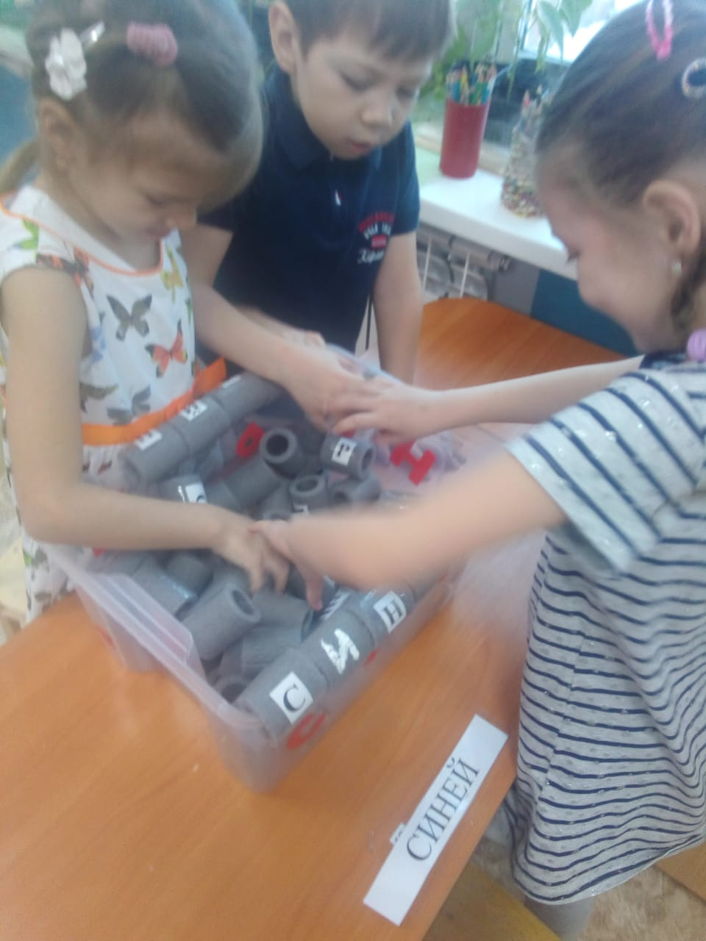
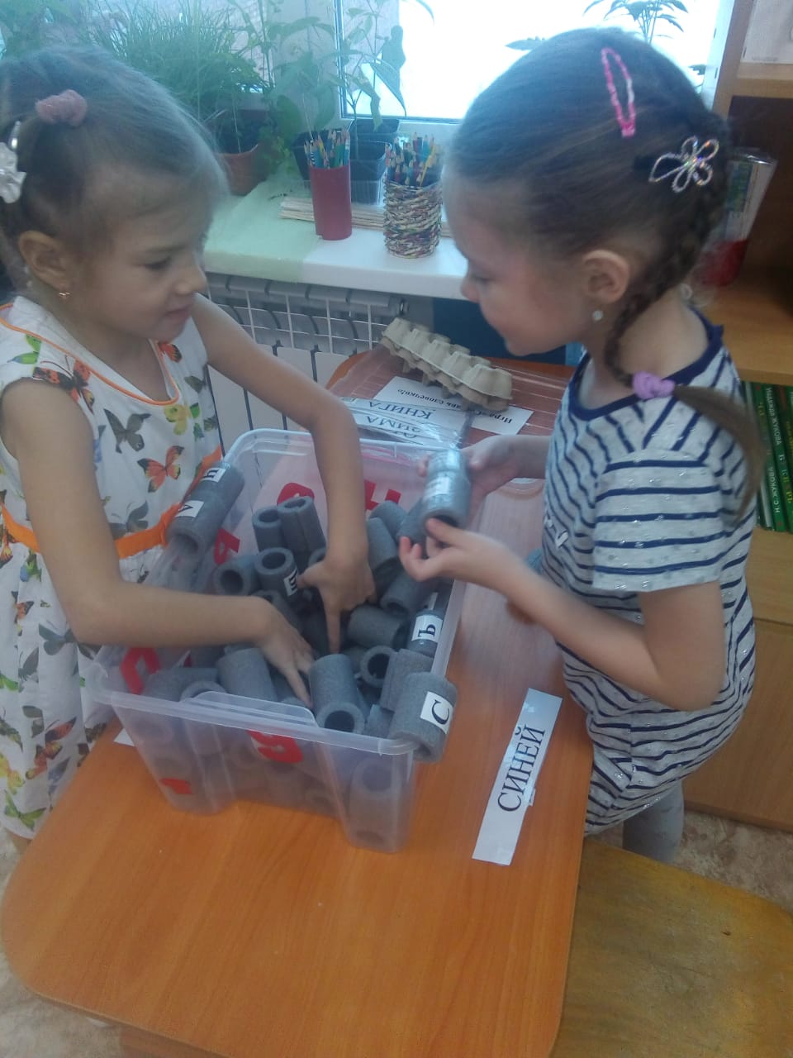
Игра «Составь словечко!»
Цель: Развитие слово- буквенного анализа слова.

Slide 21
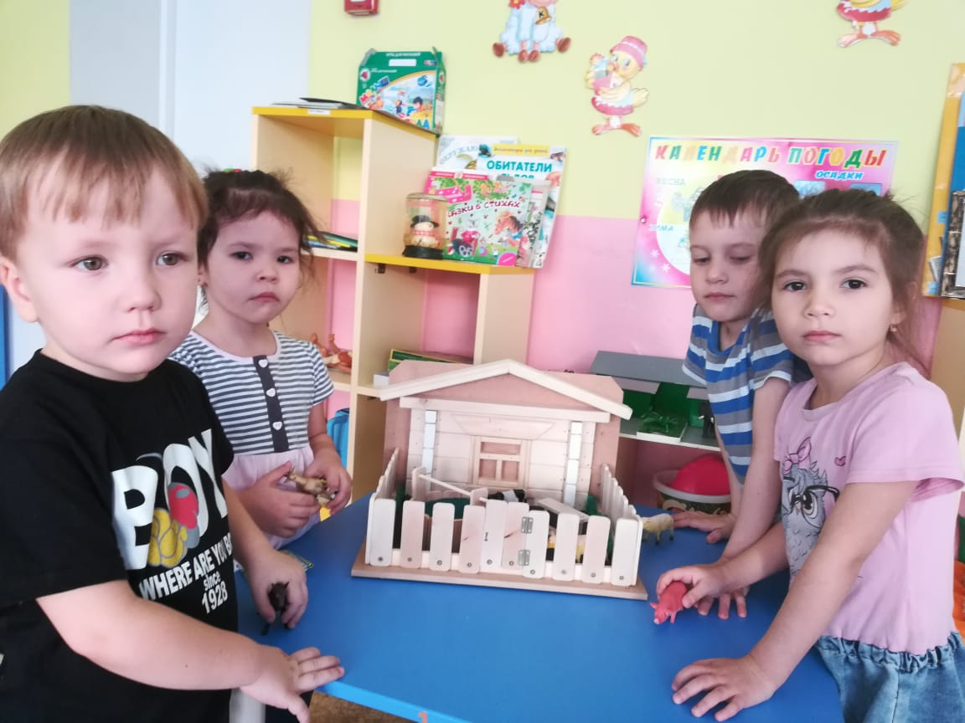
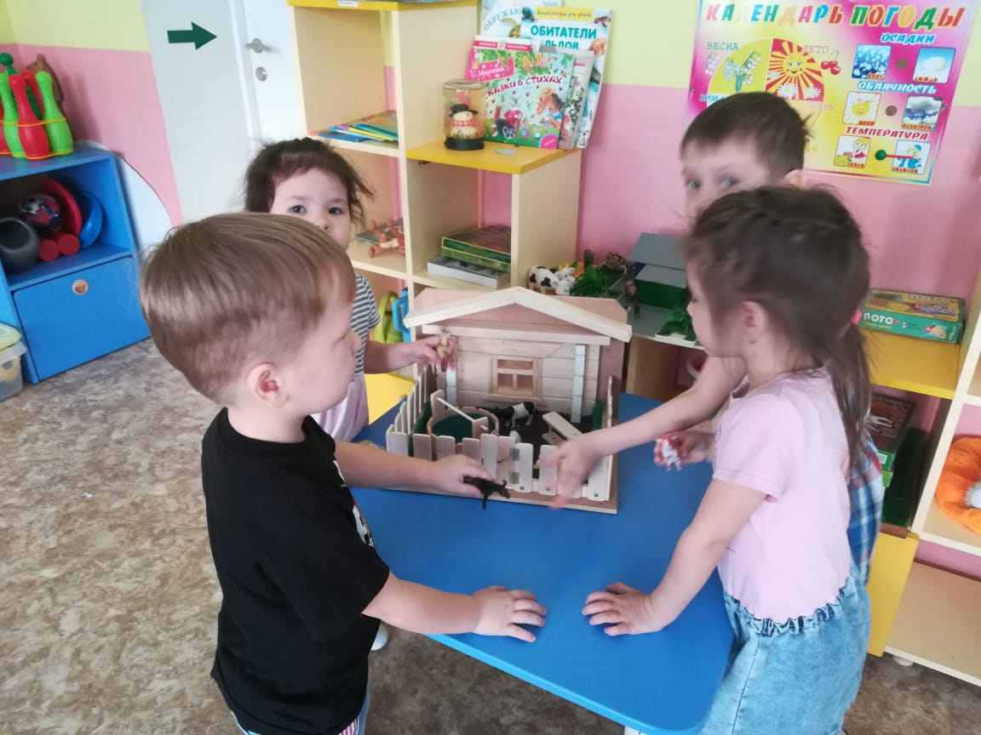
Игровой макет «Домашние животные»
Макет «домашние животные» был изготовлен из бросового материала (картона, газетных, пластики), для детей дошкольного возраста. Это игра предназначена для закрепления знания детей о домашних животных. Отмечать характерные признаки.

Slide 22
Благодаря такой форме работы с детьми, с родителями (законными представителями) мы сумели реализовать право родителей на участие в жизни детского сада, предоставили им возможность больше узнать о своем ребенке, о педагогах, работающих с детьми, о развивающей среде ДОУ, проблемах, успехах, достижениях.

Slide 23
Результаты проекта.
В результате проведённого проекта у детей сформировались представления о возможности использования бросового материала в полезных целях.
Выставка работ показала значимость проведённого проекта: дети испытывали чувство радости, успеха и самореализации.

